Slide 1
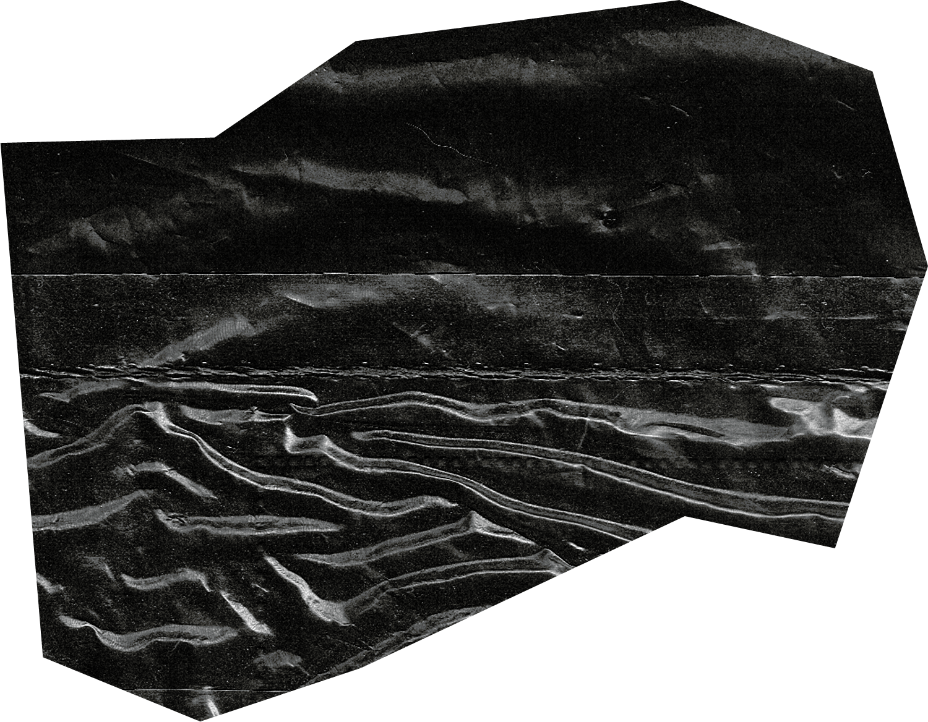
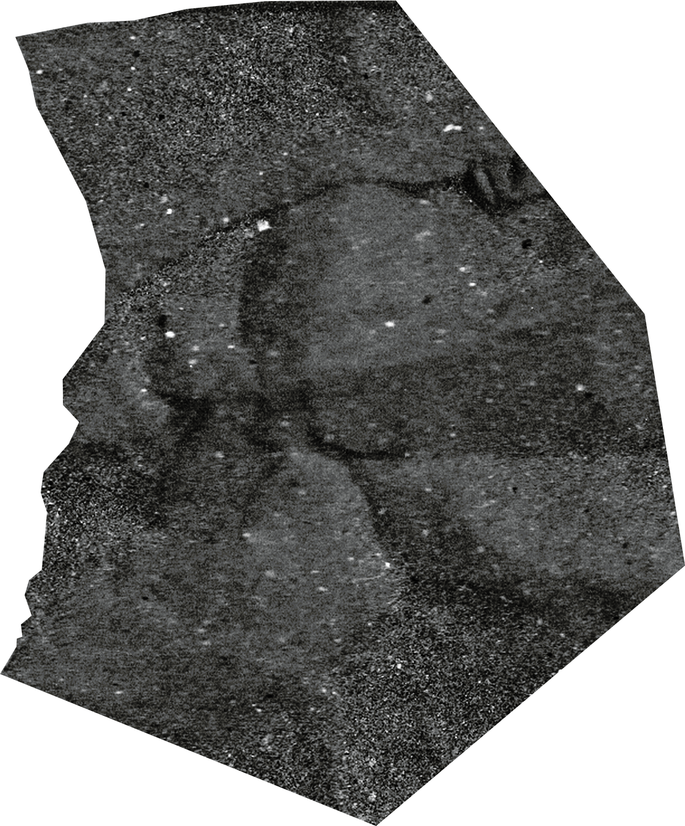


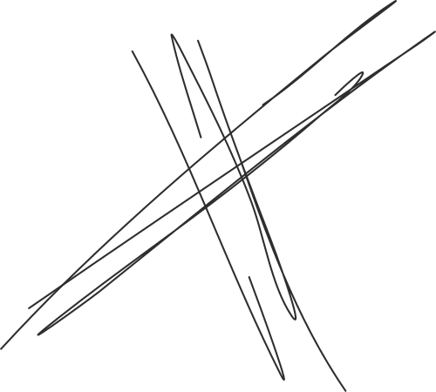

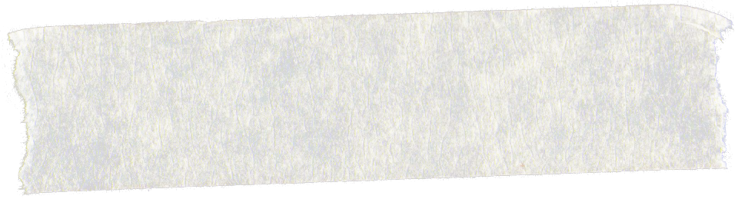
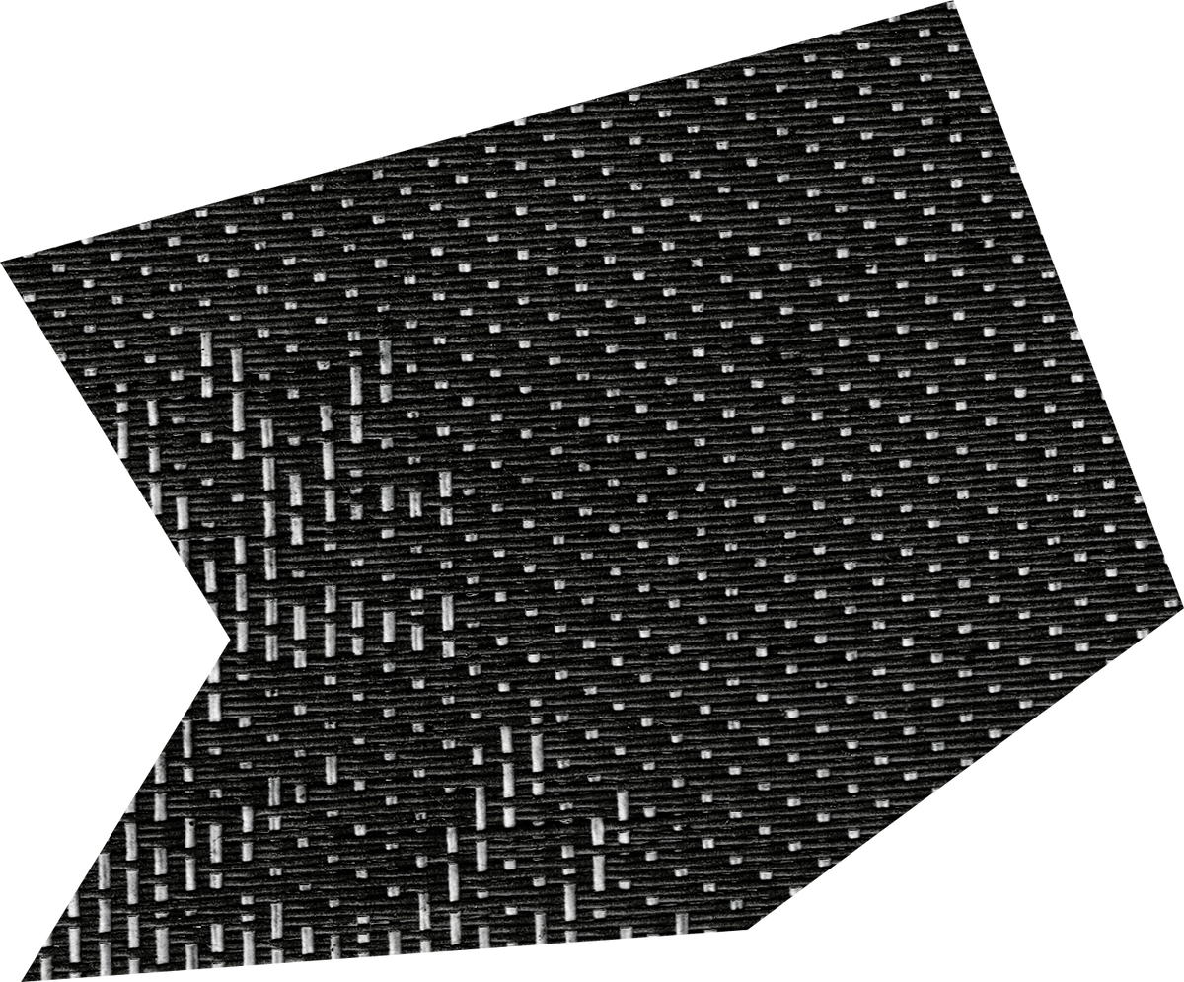
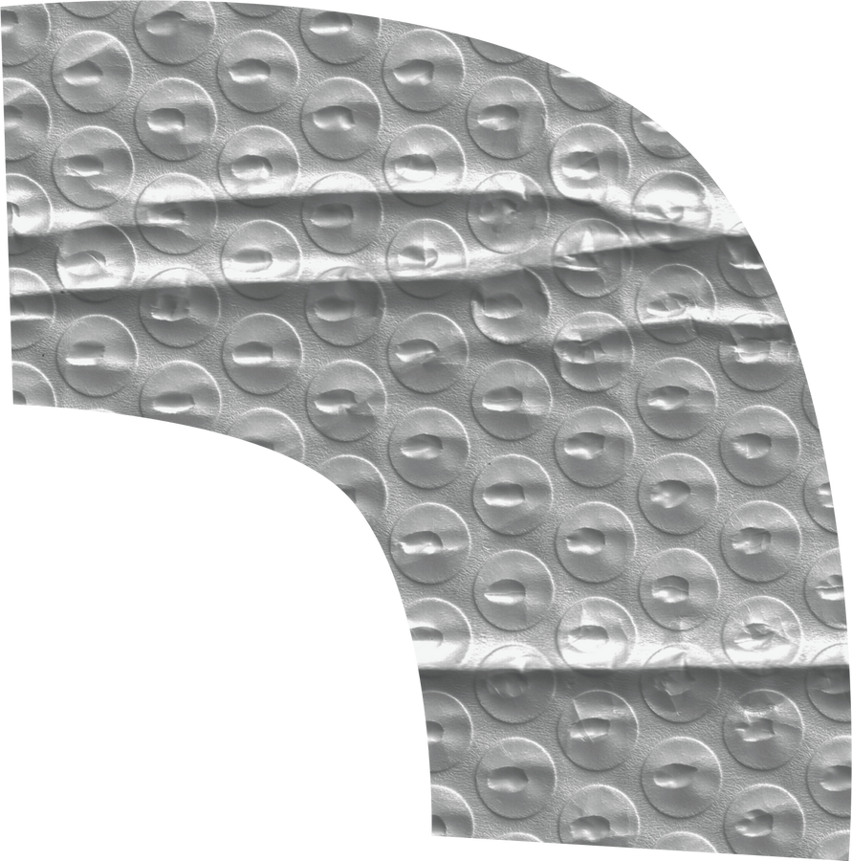
MK AI
JARINGAN SARAF TIRUAN
Ar-rayyan Ramadhani
2108107010090

Slide 2
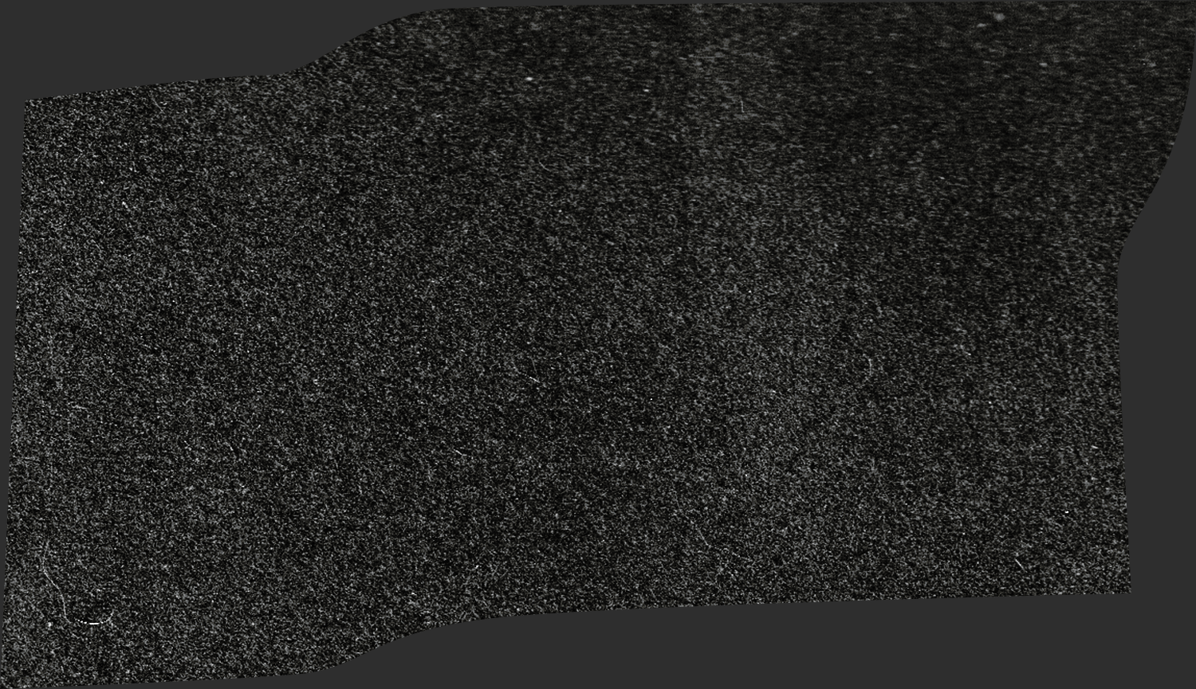
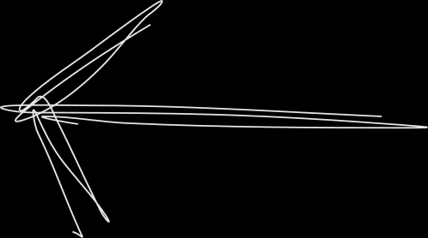
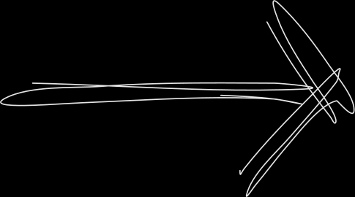
DAFTAR ISI
01 | Jenis Kasus
02 | Dataset
03 | Fitur
04 | Label
05 | Jenis Jaringan Saraf Tiruan
06 | Optimasi
07 | Fungsi Aktivasi
08 | Hidden Layer
09 | Hidden Note per Layer
10 | Bobot (Weight)

Slide 3
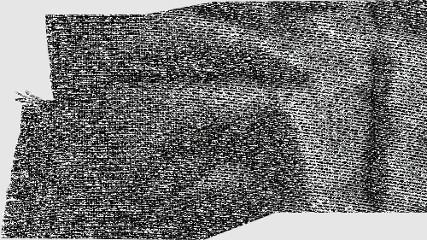

JENIS KASUS

Slide 4

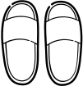
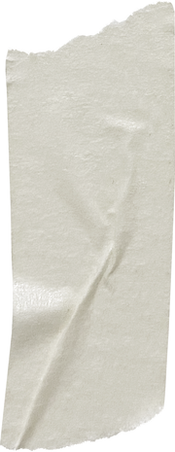


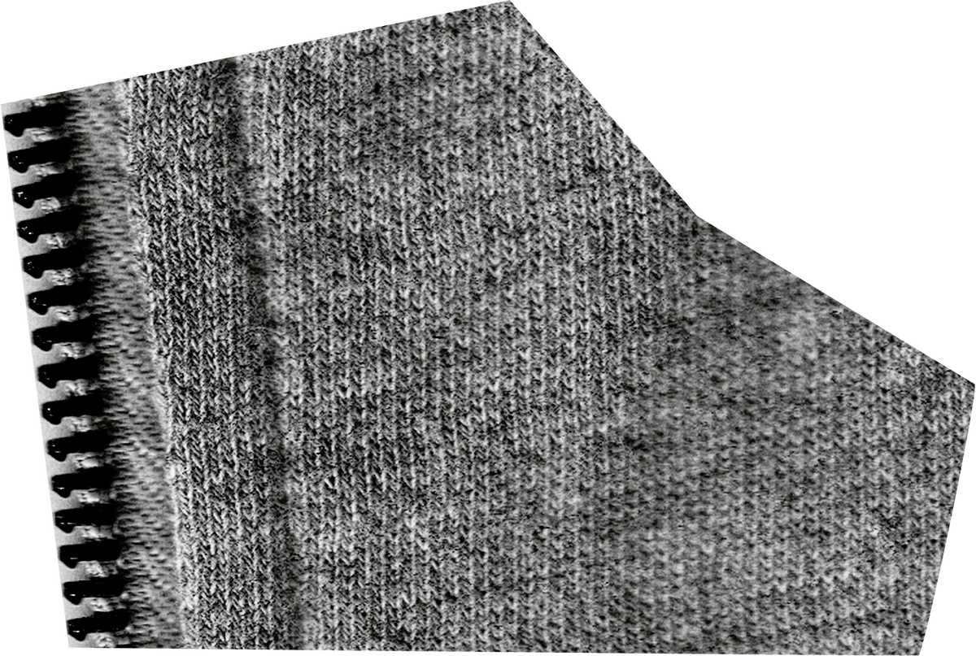
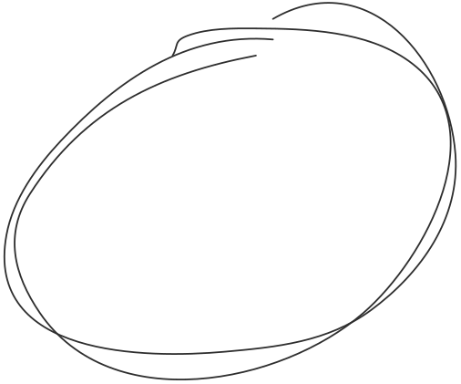
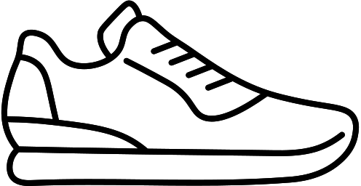
Jenis kasus yang saya gunakan yaitu image classification atau klasifikasi gambar, yaitu gambar sepatu, boots, dan sandal.
SEPATU

Slide 5
DATASET

Slide 6
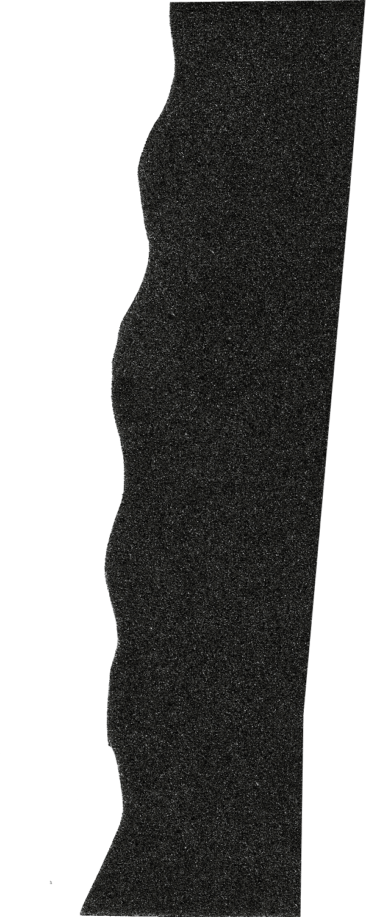

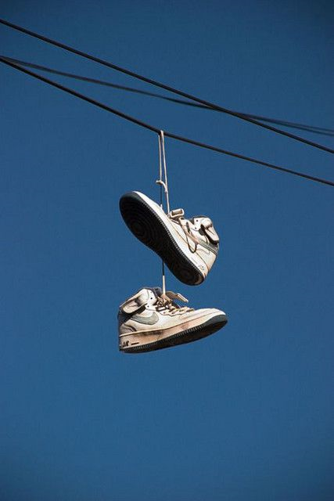

DATASET
Dataset yang saya gunakan kali ini yaitu dataset image classification sepatu, boots, dan sendal.

Slide 7
FITUR

Slide 8
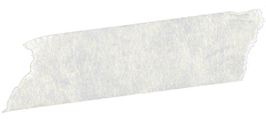

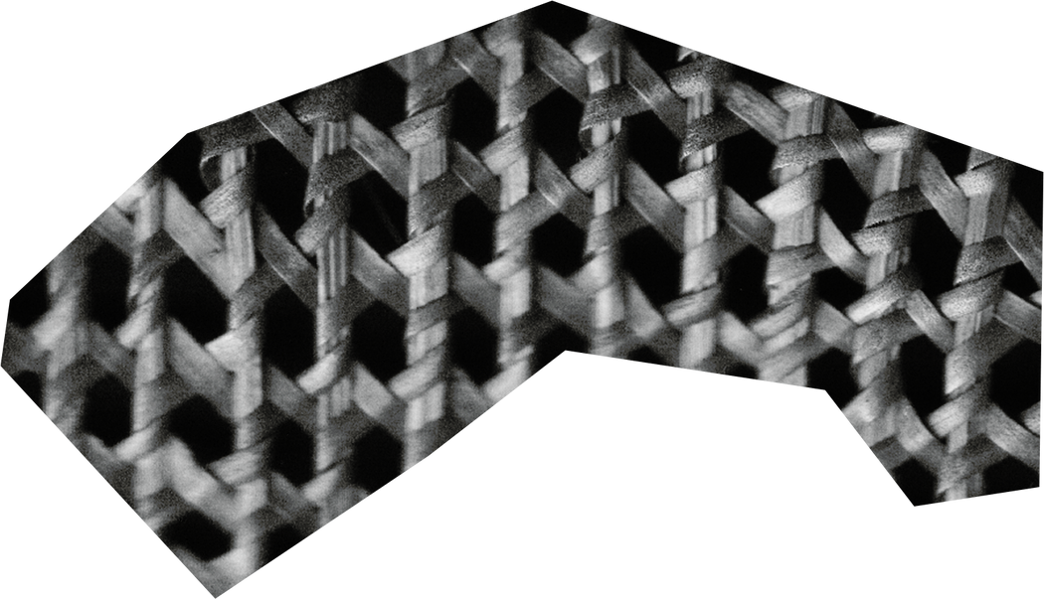
FITUR
Fitur dalam dataset ini terdapat pada pixel-pixel dan warna-warna yang terdapat pada gambar. Pixel-pixel yang terdapat yaitu 136 x 102 dan untuk warnanya beraneka ragam, tergantung dari gambar sepatunya seperti coklat, hitam, kuning, dll.

Slide 9
LABEL

Slide 10

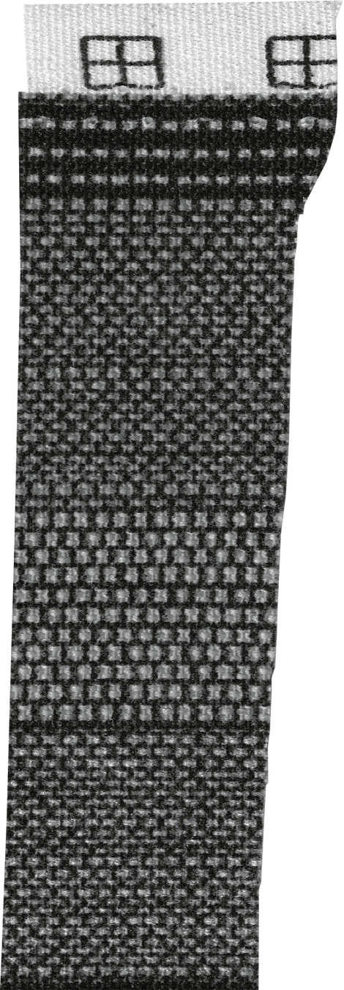
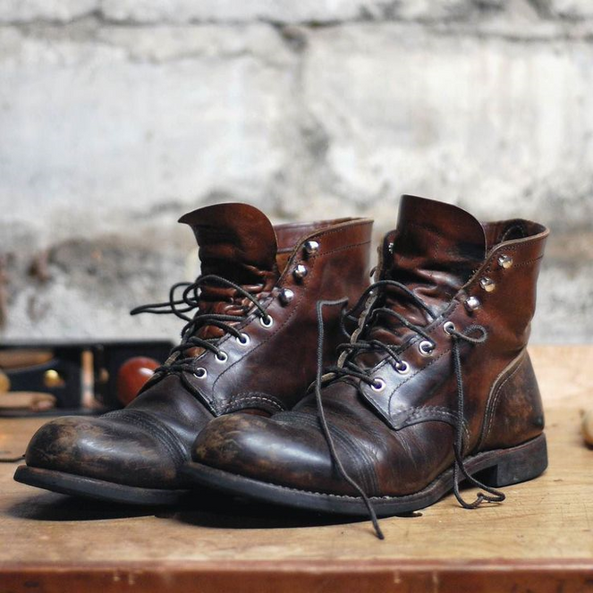


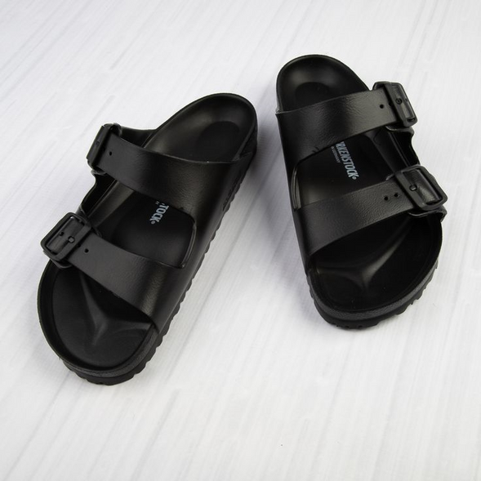
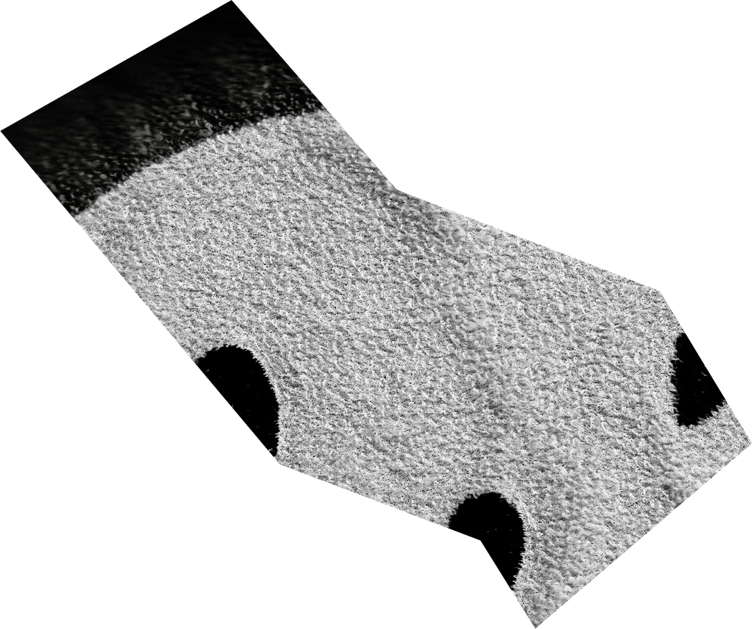

LABEL
Boots
LABEL PADA DATASET SAYA KALI INI ADA 3
Sendal
Sepatu

Slide 11
JENIS SARAF TIRUAN
- KE HALAMAN AGENDA -

Slide 12
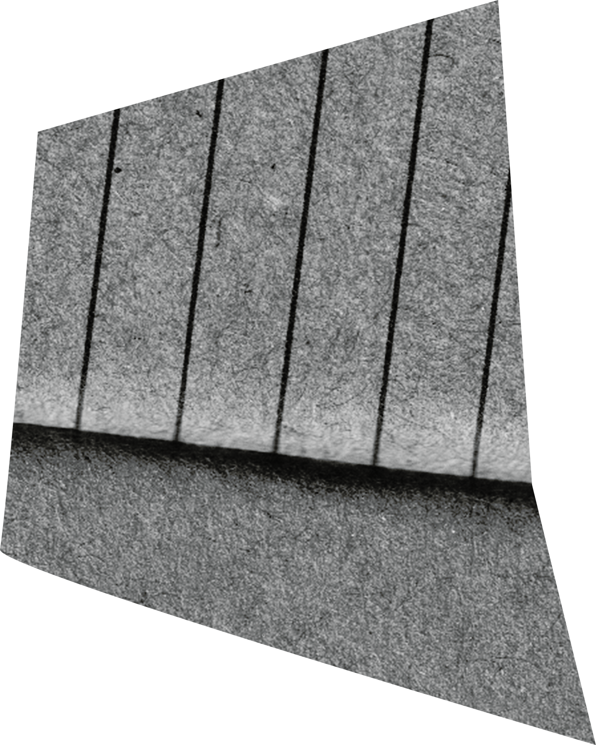
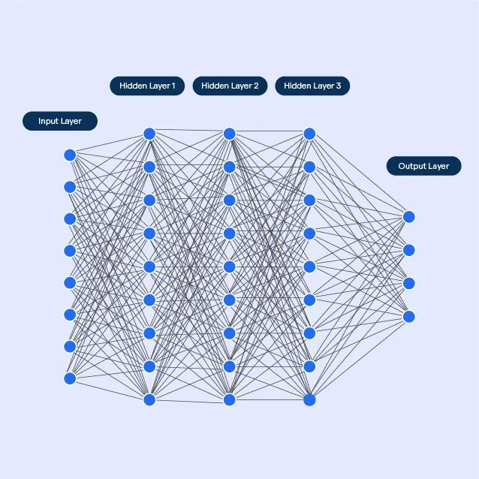


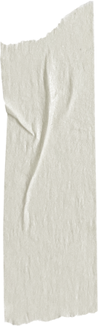

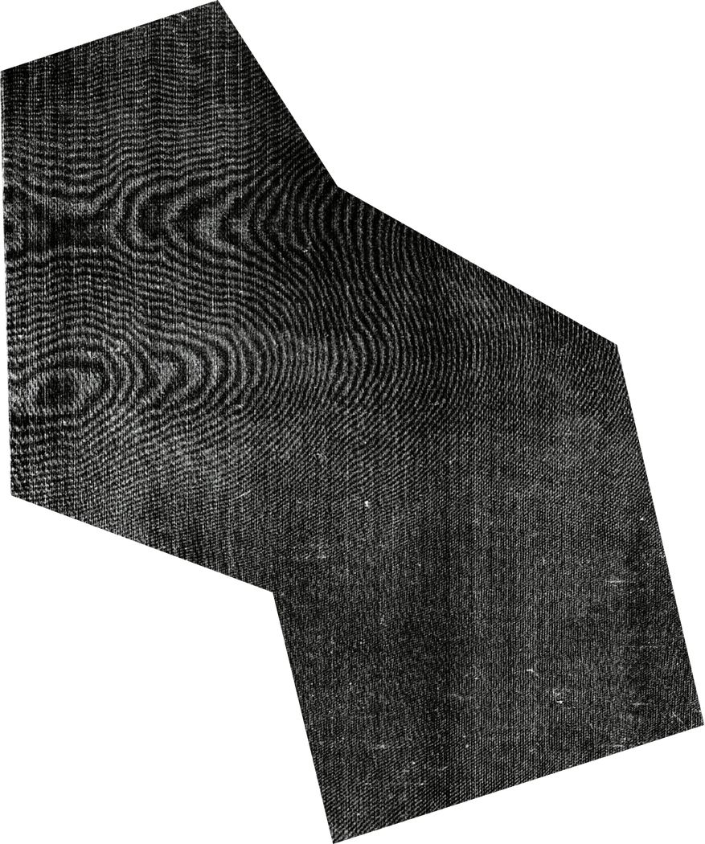
Jenis Jaringan Saraf yang saya gunakan yaitu Convolution Neural Network. CNN adalah jenis arsitektur jaringan saraf tiruan yang dirancang khusus untuk memproses data terstruktur dalam bentuk grid, seperti gambar dan video.
JENIS JARINGAN SARAF

Slide 13
OPTIMASI

Slide 14
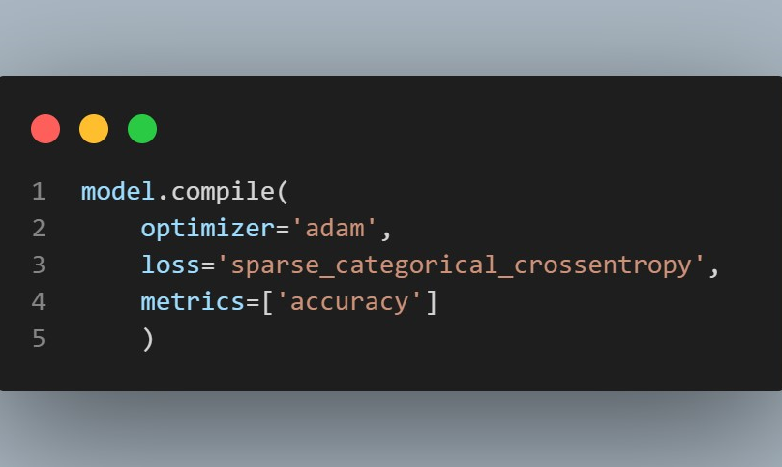
OPTIMASI
Jenis optimasi yang saya gunakan untuk melatih model yaitu Adam. Saya menggunakan adam dikarenakan efektif dalam menyesuaikan laju pembelajaran secara adaptif berdasarkan gradien dan informasi

Slide 15
FUNGSI AKTIVASI

Slide 16
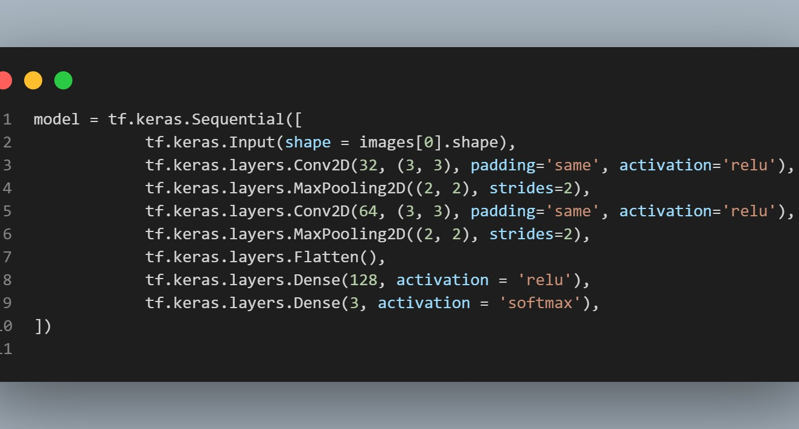
FUNGSI AKTIVASI
Fungsi aktivasi merupakan suatu hal yang penting dalam jaringan saraf tiruan untuk menentukan suatu output dari neuron. Kali ini saya menggunakan fungsi aktivasi ReLU dan Softmax

Slide 17
HIDDEN LAYER

Slide 18
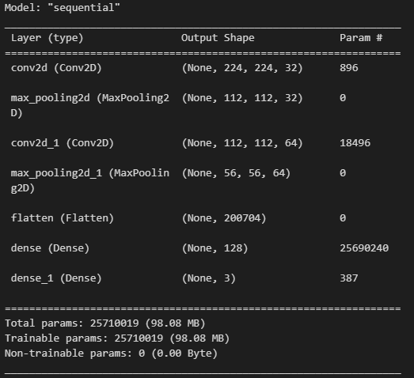
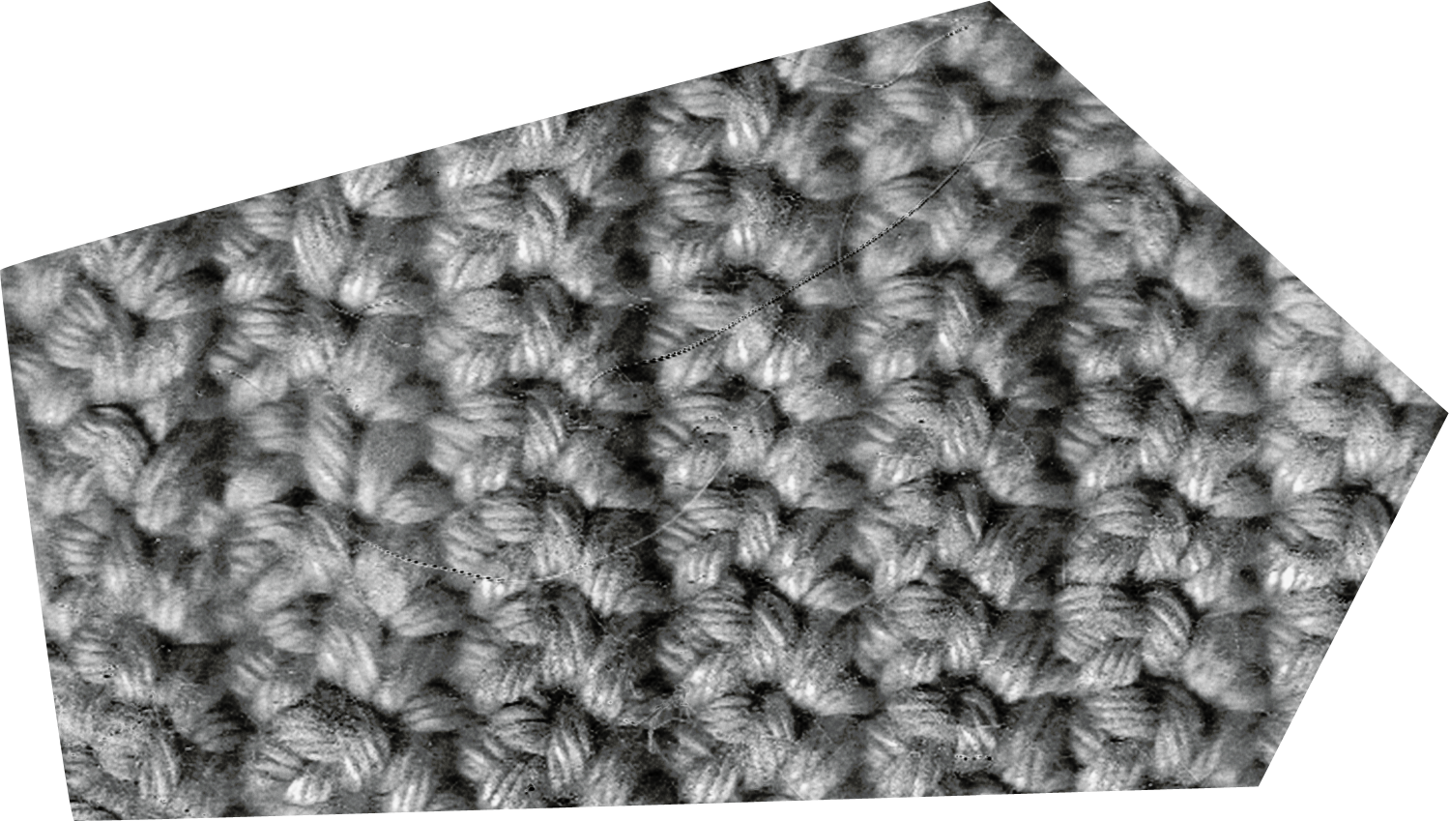

HIDDEN
LAYER
Hidden layer : lapisan ini melakukan transformasi pada data input melalui koneksi tertimbang antara node-node.
CONV2D (32, (3,3)
MAXPOOLING2D (2, 2)
CONV2D (64, (3, 3)
MAXPOOLIN2D (2, 2)

Slide 19
HIDDEN NODE PER LAYER

Slide 20
JUMLAH HIDDEN NODE PER LAYER
Jumlah hidden node per layer
: 32 + 32 + 64 + 64 = 192
JADI, JUMLAH HIDDEN NODE PER LAYER ADALAH 192
- KE HALAMAN AGENDA -

Slide 21
BOBOT (WEIGHT)

Slide 22
BOBOT (WEIGHT)
Jumlah total bobot dapat dilihat dari model summary. Berdasarkan dari model summary jumlah bobotnya sebesar 25710019. Termasuk semua layer dari layer konvolusional, lapisan max pooling, lapisan flatten, dan lapisan dense.

Slide 23
THANK YOU

